Slide 1
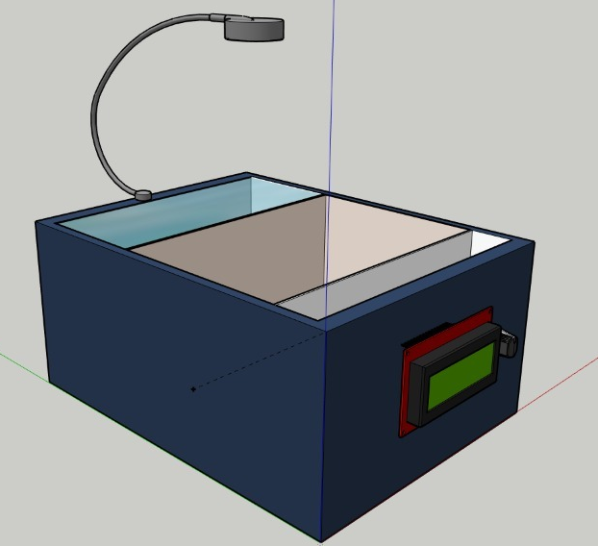
Proyecto final: maceta inteligente
Equipo 01:
Martha Diana Ramírez torres
Isaí fomperoza salgado
Juan Manuel Hernández Hernández

Slide 2
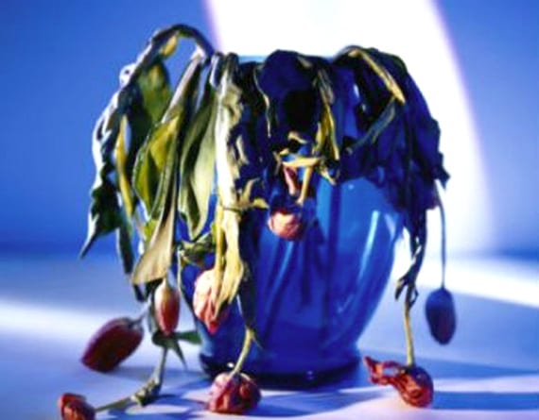

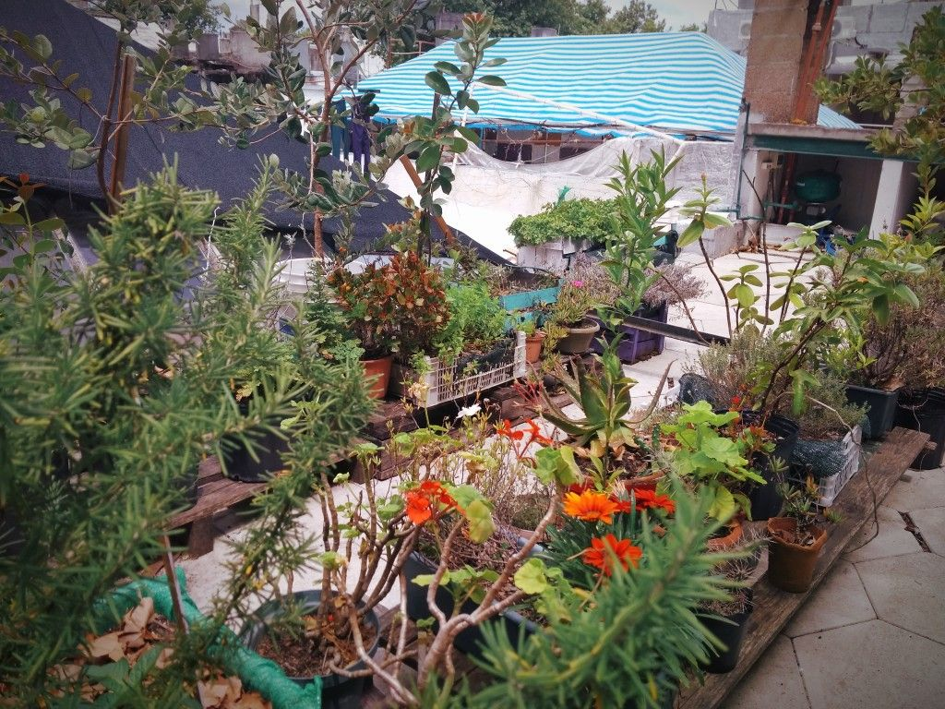
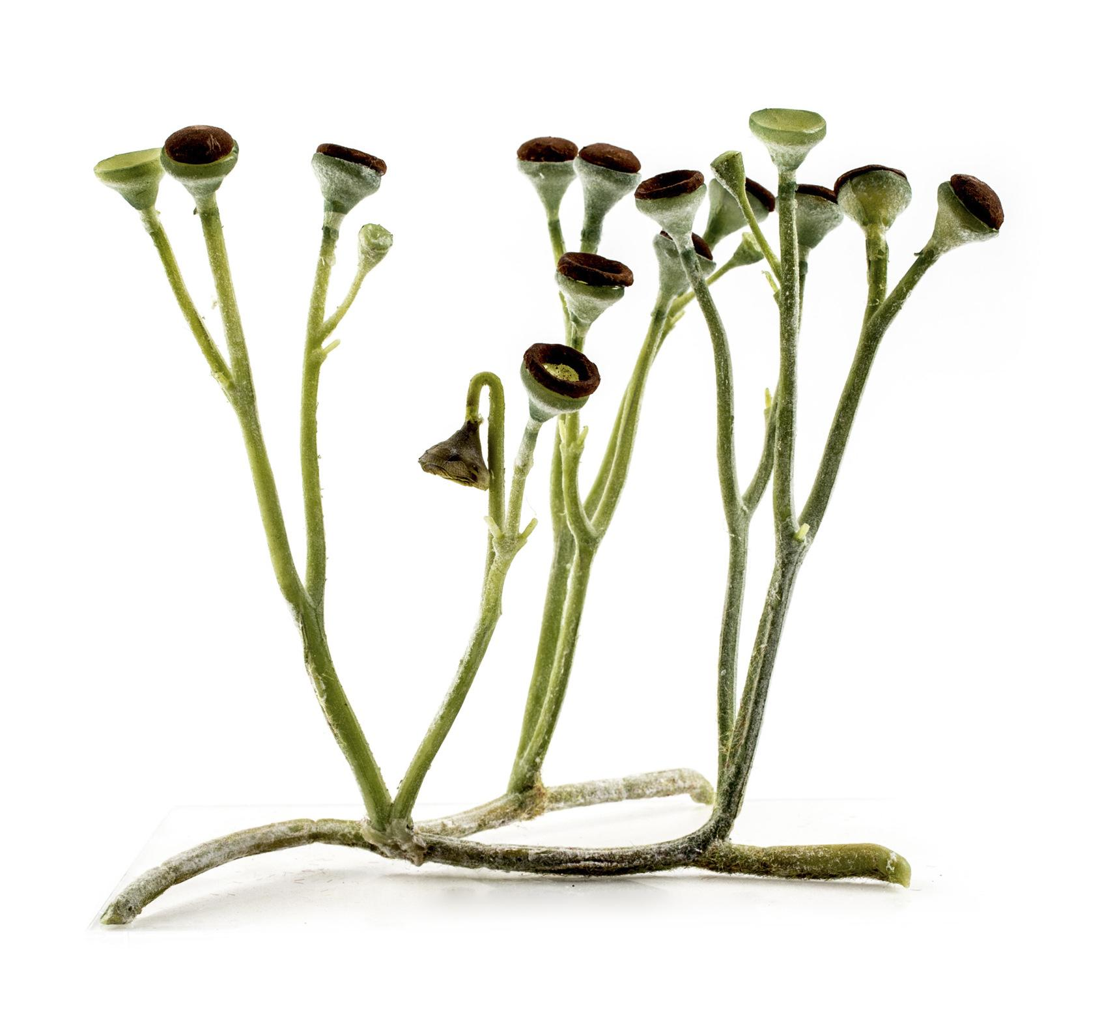
Problemática
Las condiciones no favorables para las plantas en ambientes cerrados.
Falta y exceso de sol.
Falta y exceso de riego.
Problemas ambientales.
"La mayoría de las personas pueden nombrar un mamífero o un ave que se extinguió en los últimos siglos, pero no una planta", dijo Aelys Humphreys, bióloga evolucionista de la Universidad de Estocolmo.

Slide 3
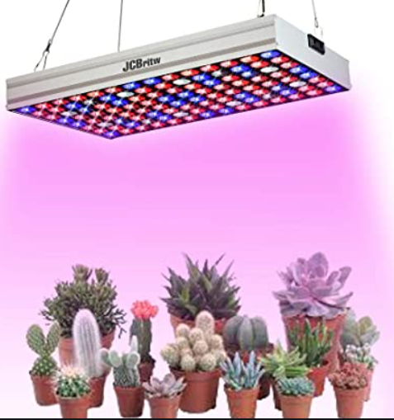
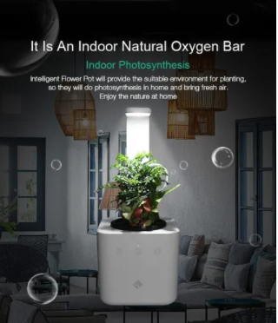
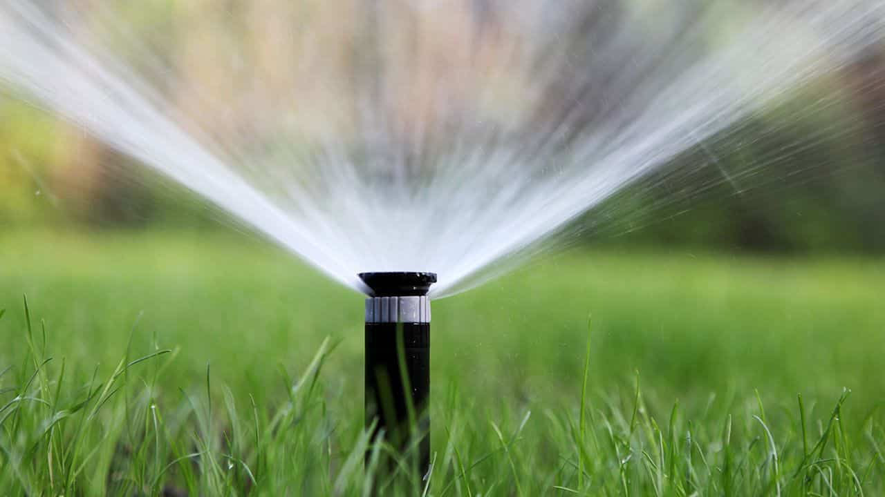
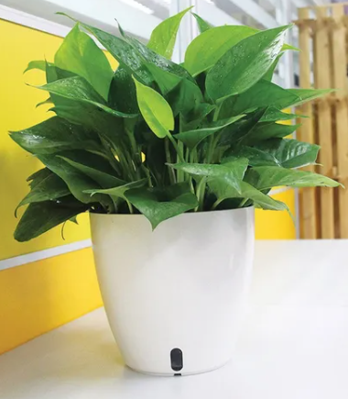
enfoques de solución que se han adoptado
Sistema de riego.
Lámparas de espectro completo.
Macetas autorregables.
Maceta inteligentes (ninguna hecha en México y de costos muy elevados).

Slide 4

Esquema general que adopta la solución
Intervalo de luz definido por el usuario.
Intervalo de riego definido por el usuario.
Modos de luz.
Modos de riego.
Monitorización de humedad.
Monitorización de temperatura.
Monitorización de intensidad de luz.
Menú físico (LCD con enconder).
Bajo costo.

Slide 5
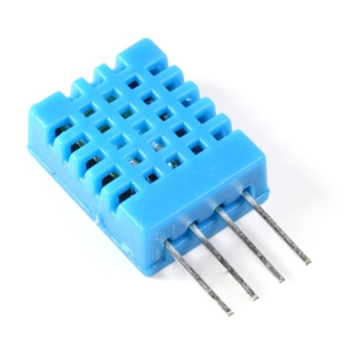
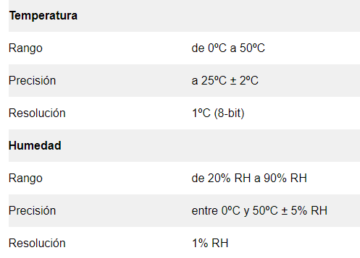
Características operacionales
Variables que intervienen
Temperatura
Humedad relativa
Sensor a utilizar DHT11.
Integra un sensor capacitivo de humedad y un termistor para medir el aire circundante, y muestra los datos mediante una señal digital en el pin de datos (no posee salida analógica).

Slide 6
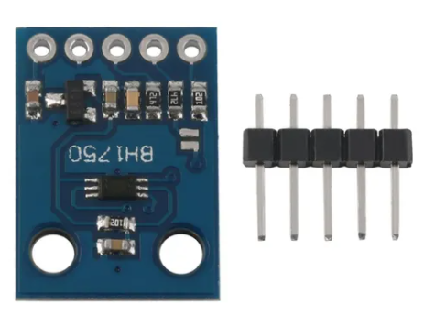
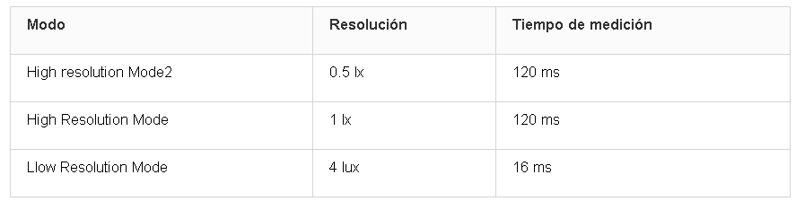
Sensor de luz (módulo BH1750)
EL módulo BH1750 es un sensor de luz, que a diferencia del LDR es digital y nos entrega valores de medición en Lux ( lumen /m² ) que es una unidad de medida estándar para el nivel de iluminación (iluminancia). Tiene alta precisión y un rango ente 1 – 65535 lx el cual es configurable.
La interfaz de comunicación es I2C pudiéndolo implementar en la mayoría de microcontroladores, el módulo aparte de los pines de alimentación y pines I2C tiene un pin para establecer la dirección.
Podemos configurar también la resolución del sensor, el cual también afecta a la velocidad de medición; tenemos 3 modos de resolución:

Slide 7
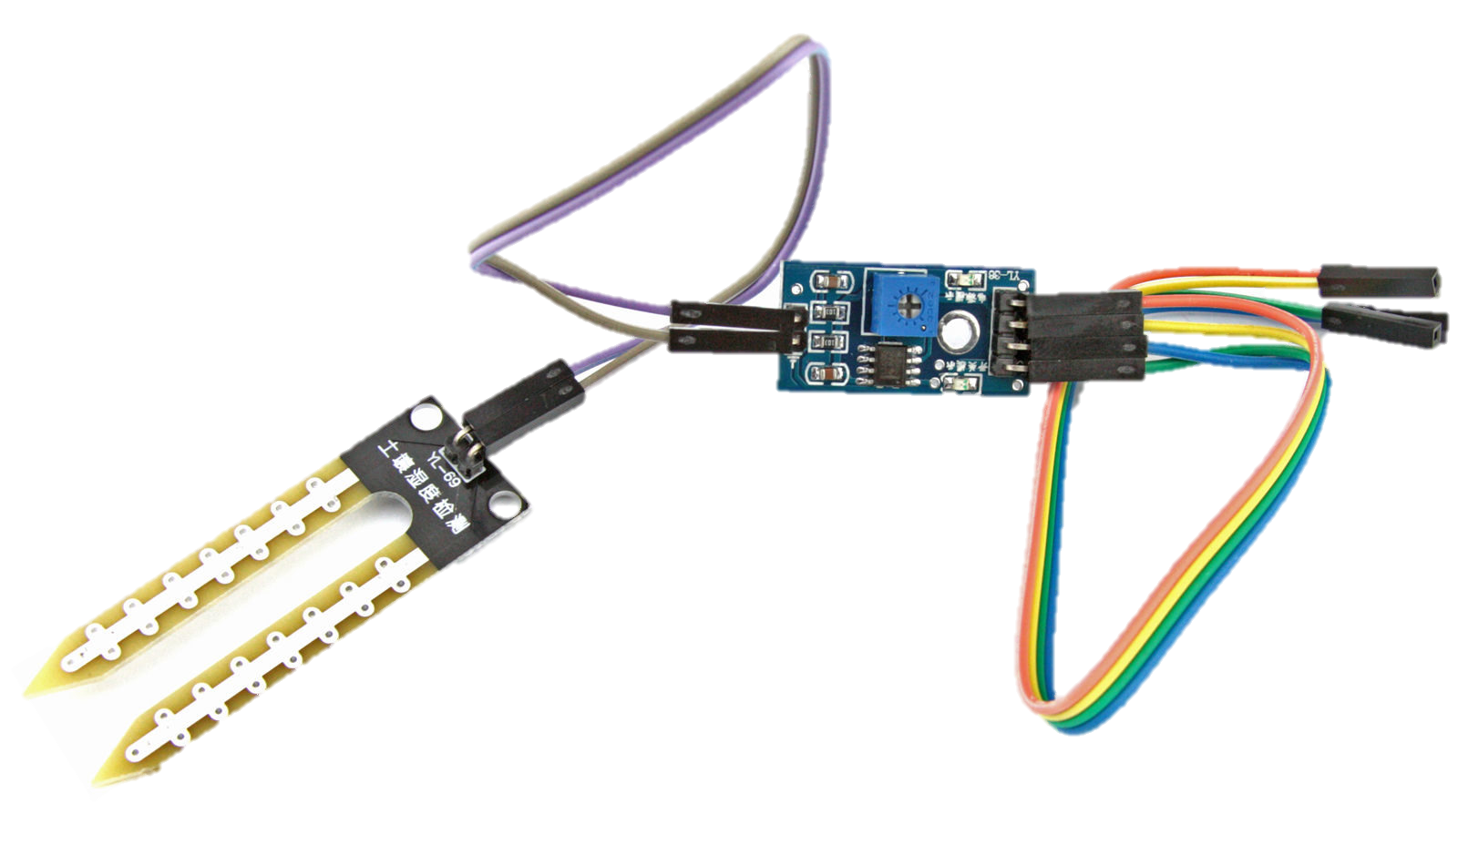
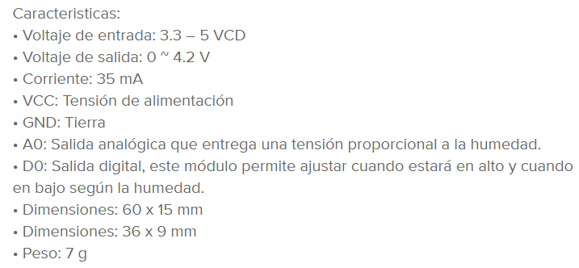
Sensor Humedad Suelo
Es un sensor sencillo que mide la humedad del suelo por la variación de su conductividad. No tiene la precisión suficiente para realizar una medición absoluta de la humedad del suelo.
Los valores obtenidos van desde 0 sumergido en agua, a 1023 en el aire (o en un suelo muy seco). Un suelo ligeramente húmero daría valores típicos de 600-700. Un suelo seco tendrá valores de 800-1023.
El valor concreto dependerá del tipo de suelo y la presencia de elementos químicos, como fertilizantes.

Slide 8
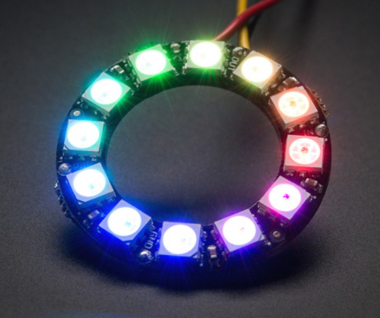
LEDS RGB (Neopixel ring)
Son originales de Adafruit y son diodos LED ultrabrillantes de tipo 5050 con un controlador WS2812 integrado
ARO 16 LEDS
Diámetro externo 4.5cm Diámetro interno 3.2cm Grosor 3mm Matriz 4x4 Leds Tamaño: 3.5 x 3.5cm Grosor 3mm

Slide 9
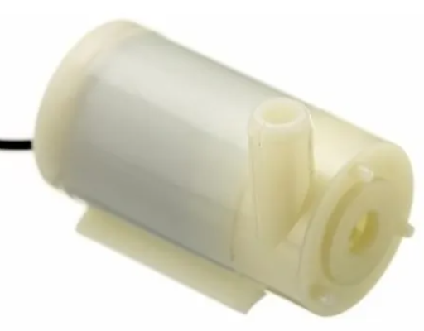
Bomba de agua
Especificaciones: Voltaje de operación: 2.5-6 V Elevación máxima: 40-110 cm Flujo: 80-120l/h (2 litros por minuto) Tamaño de orificio de salida: 7.5mm Tamaño de orificio de entrada: 5mm Diámetro: aprox. 24mm Longitud: Aprox. 45mm Altura: Aprox. 30mm Material: Plástico Levante: 40cm-110cm Modo de conducción: diseño sin escobillas, conducción magnética Vida útil de trabajo continuo de 500 horas
El recipiente puede llegar a almacenar hasta un litro de agua, además de que cuenta con sistema cerrado que ayuda a que el agua no se desperdicie.

Slide 10
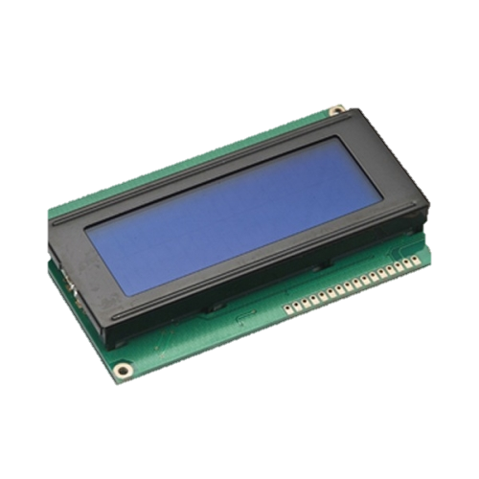
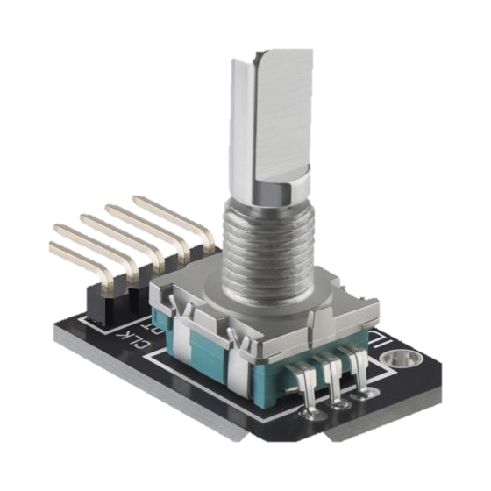
Menu interactivo
Pantalla LCD de 20x4
CARACTERÍSTICAS • Número de caracteres: 20 x 4 • luminación: Azul • Contraste: Ajustable • Voltaje de alimentación: 5 VCD (vía Pin) 3.3 VCD (vía IDC10) • Interfaz: CII / TWI x1, x2 IDC10 • Ángulo de visión amplio • Tamaño de punto: 0,55 x 0,55 mm • Tamaño de caracteres: 2,96 x 4,75 mm
Encoder rotativo
Especificaciones Voltaje de Operación: 5V Pulsos por revolución: 20 Dimensiones: 2cm*3cm*3cm

Slide 11

Objetivos y metas a lograr
Maceta de 43cm x 15cm x 14cm , con un espacio de 20cm x 15cm, aproximadamente 3 plantas pequeñas (suculentas de 7 cm).
Recipiente de agua de 1 litro
Dos lámparas RGB independientes donde el usuario puede elegir el color en RGB.
Intervalos de riego y luz programables
Monitorización de variables
Menú físico (LCD con enconder).

Slide 12
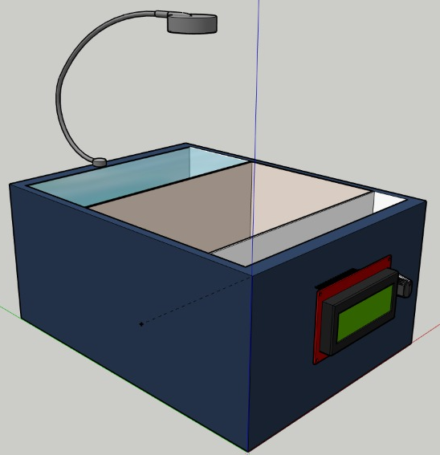
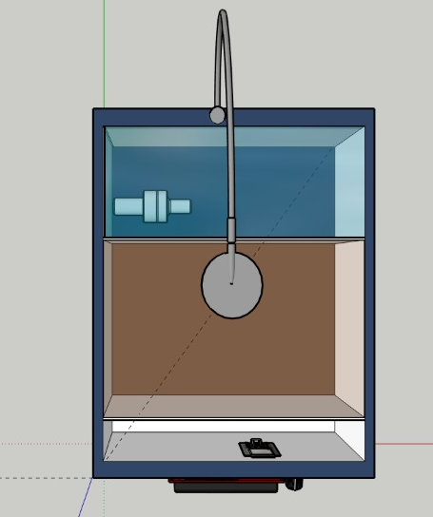
Diseño conceptual

